Slide 1



ФОНД ИМУЩЕСТВА КАЛУЖСКОЙ ОБЛАСТИ
Косов роман николаевич
ЗАМЕСТИТЕЛЬ ДИРЕКТОРА

Slide 2
Централизация закупочной деятельности в рамках Федеральных законов 44-ФЗ, 223-ФЗ и имущественных торгов в Фонде имущества Калужской области
Калуга 2023

Slide 3


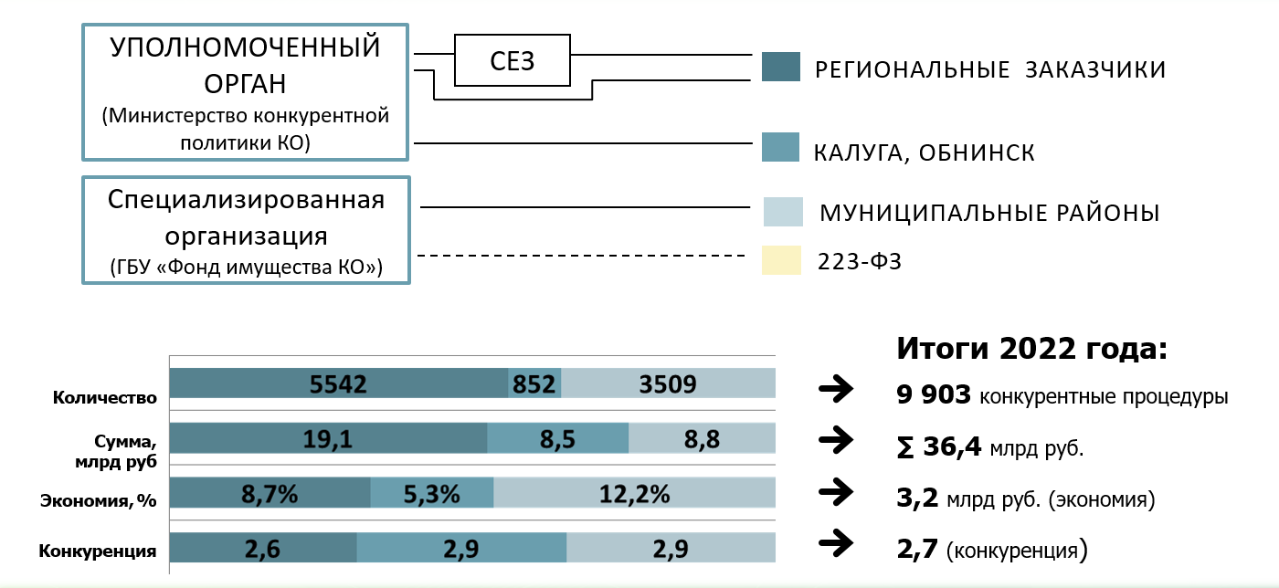



Централизация закупок в Калужской области

Slide 4
◘ Создан 10 января 1992 года в соответствии с решением Совета народных депутатов Калужской области - повышение доходности областного бюджета, продажи приватизированного имущества, создания условий по привлечению инвестиций и развитию рыночных отношений в Калужской области
◘ постановление Правительства Калужской области №82 от 18 апреля 2002 года - определен единым уполномоченным органом Правительства области по организации и проведению торгов (конкурсов) по размещению областного заказа на поставку товаров, выполнение работ, оказание услуг для государственных и муниципальных нужд.
◘ 1 января 2006 года -осуществляет размещение государственного и муниципального заказа в соответствии с Федеральным законом №94-ФЗ «О размещении заказов на поставки товаров, выполнение работ, оказание услуг для государственных и муниципальных нужд».
◘ С июля 2008 года Фонд имущества - осуществляет функцию проведения торгов для муниципальных образований Калужской области как специализированная организация.
◘ Октябрь 2010 года в Фонде имущества создан информационный маркетинговый центр для внедрения пилотного проекта по Федеральной Контрактной Системе, а так же для анализа цен и тарифов по коммунальным услугам в Калужской области.
◘ С 2013 года - принято решение о централизация закупочной деятельности муниципальных заказчиков в рамках 44-ФЗ и муниципальных и государственных заказчиков 223-ФЗ через Фонд имущества Калужской области
Фонд имущества Калужской области

Slide 5
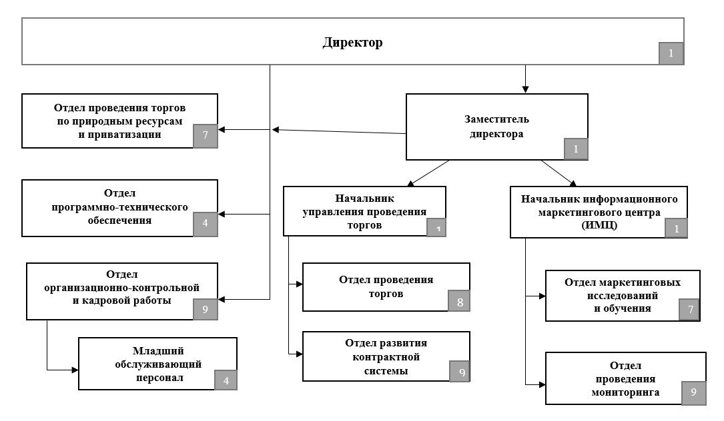
Организационная структура Фонда имущества Калужской области

Slide 6
- разработка проекта извещения об осуществлении закупки в срок не позднее 15 рабочих дней со дня получения заявки на определение поставщика (подрядчика, исполнителя)
- обеспечение формирования и размещения извещения об осуществлении закупки в ЕИС
- обеспечение размещения в соответствии с действующим законодательством изменений в извещение об осуществлении закупок, разъяснений, а также извещений об отмене закупки
-организация размещения, в соответствии с действующим законодательством в ЕИС протоколов работы комиссии;
-участие в комиссии заказчика по согласованию
Функции на основе соглашений с муниципальными заказчиками по 44-ФЗ

Slide 7
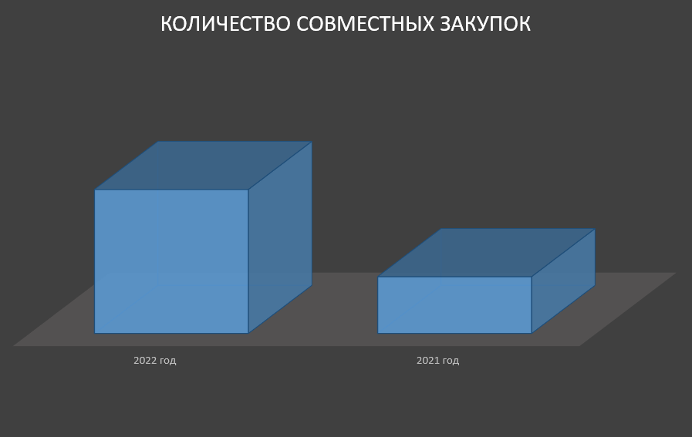
Динамика количества совместных торгов

Slide 8
- разработка документацию о закупке в срок не более 14 рабочих дней со дня получения заявки
- осуществление подготовки и обеспечение размещения извещения о проведении закупки и документации о закупке Заказчика в ЕИС
- обеспечение размещения разъяснений Заказчика, а также отказа Заказчика от проведения закупки в ЕИС
- осуществление размещения в ЕИС протоколов работы комиссии
- участие в комиссии заказчика по согласованию
Функции на основе соглашений с муниципальными заказчиками по 223-ФЗ

Slide 9
Организация и проведение закупок для: государственных (муниципальных) заказчиков Калужской области
- государственных (муниципальных) бюджетных учреждений Калужской области (муниципальных образований Калужской области)
- государственных (муниципальных) унитарных предприятий Калужской области
-
На возмездной основе - ГАУ и МАУ, юридические лица с различной организационно-правовой формой собственности
Государственное задание учреждения по организации и проведению закупок 44-ФЗ

Slide 10
Государственное задание учреждения по организации и проведению закупок 223 -ФЗ
Организация и проведение закупок для:
- государственных (муниципальных) бюджетных учреждений Калужской области
государственных автономных учреждений Калужской области
государственных (муниципальных) унитарных предприятий Калужской области
ООО и АО с госучастием
На возмездной основе - МАУ, юридические лица с различной организационно-правовой формой собственности

Slide 11
- услуги по осуществлению закупок в электронной форме в соответствии с Федеральным законом от 05.04.2013 №44-ФЗ
- услуги по организации и проведению процедур по определению поставщика (подрядчика, исполнителя в рамках Федерального закона от 18.07.2011 № 223-ФЗ
- услуги по разработке Положений о закупках в соответствии с требованиями Федерального закона № 223-ФЗ
Услуги возмездного характера в сфере 44-ФЗ и 223-ФЗ:

Slide 12
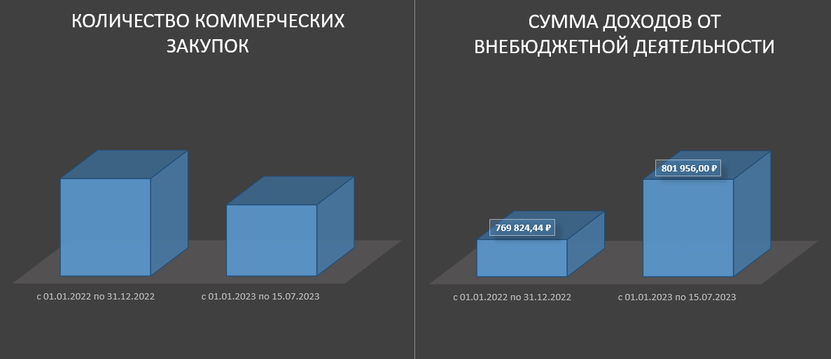
Динамика роста доходов от услуг возмездного характера

Slide 13
- приказ ФАС России от 10.02.2010 N 67- организация и проведение конкурсов или аукционов на право заключения договоров аренды, договоров безвозмездного пользования, договоров доверительного управления имуществом
- постановление Правительства РФ от 14.04.2007 N 230 - организация и проведение аукционов по приобретению права на заключение договора водопользования
-организация и проведение аукционов и конкурсов по аренде и продаже земельных участков по Земельному кодексу Российской Федерации
- организация и проведение аукционов и конкурсов по аренде и продаже лесных насаждений в соответствии с Лесным кодексом Российской Федерации
-организация и проведение аукционов и конкурсов на определение победителя по комплексному развитию территории в соответствии с постановлением Правительства РФ от 04.05.2021 N 701
Оказание услуг муниципальным заказчикам по безвозмездной основе в качестве организатора торгов:

Slide 14
- разработка извещения о проведении аукционов по продаже земельных участков, находящихся в государственной или муниципальной собственности, либо аукциона на право заключения договора аренды земельных участков, находящихся в государственной или муниципальной собственности
- разработка информационных сообщений о продаже государственного или муниципального имущества
- разработка извещений или документаций о проведении конкурсов и аукционов
- размещение изменений в извещение о проведении конкурса
- размещение разъяснений положений аукционной (конкурсной) документации на сайте с указанием предмета запроса
- рассмотрение заявок на участие в аукционе (конкурсе) в соответствии с действующим законодательством Российской Федерации
- формирование протокола рассмотрения заявок, осуществление подписи данного протокола и его размещение электронной площадке в статусе организатора имущественных торгов
Функции на основе соглашений с муниципальными заказчиками Калужской области:

Slide 15
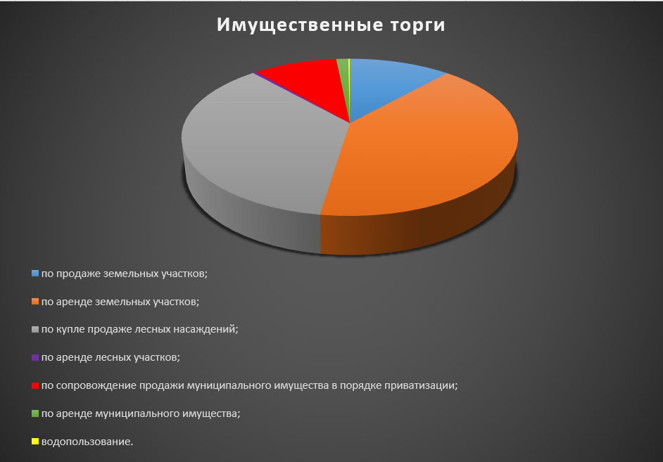
Структура имущественных торгов в 2020 году

Slide 16
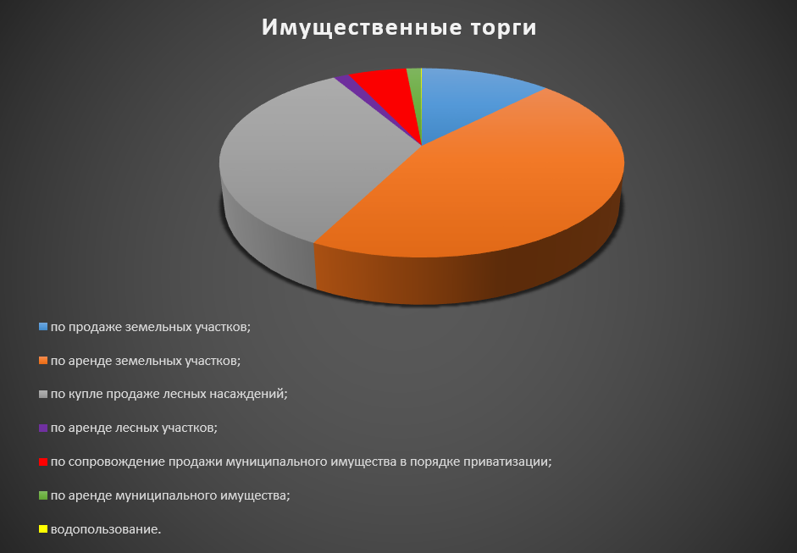
Структура имущественных торгов в 2021 году

Slide 17
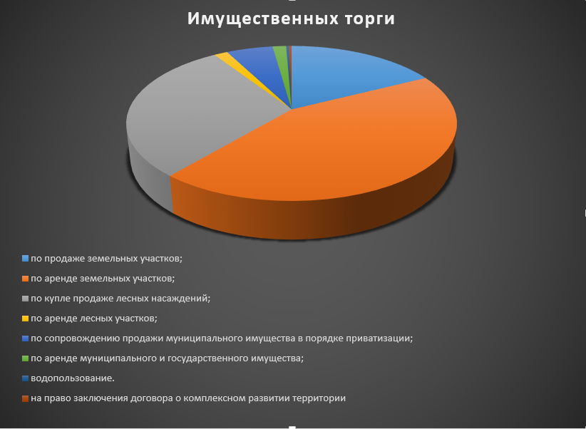
Структура имущественных торгов в 2022 году

Slide 18
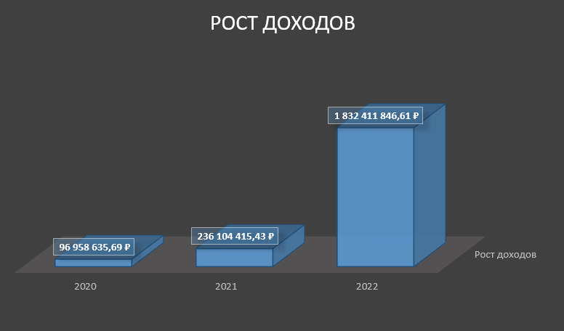
Динамика роста доходов по проведенным лотам

Slide 19
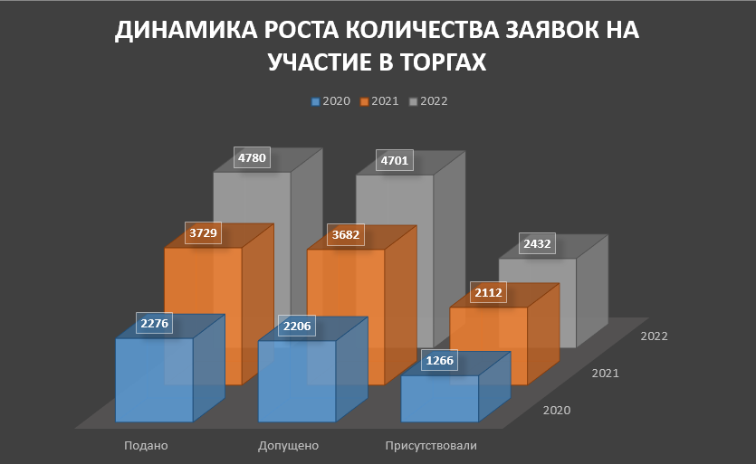
Динамика роста количества заявок на участие в торгах

Slide 20
Организация и проведение торгов для органов государственной власти Калужской области, органов власти местного самоуправления муниципальных образований Калужской области
- организация и проведение аукционов по продаже земельных участков или на право заключения договоров аренды земельных участков;
- организация и проведение аукционов на право заключения договора аренды лесных участков либо на право заключения договора купли-продажи лесных насаждений;
- организация и проведение торгов на право заключения договора аренды муниципального или государственного имущества;
- организация и проведение аукционов по приобретению права на заключение договора водопользования;
- организация и проведение аукционов на право заключения договора о комплексном развитии территории;
- сопровождение продажи имущества в порядке приватизации для органов государственной власти Калужской области.
На возмездной основе -юр. лица с госучастием, юр. лица с различной организационно-правовой формой; органы местного самоуправления при сопровождении продажи имущества в порядке приватизации
Государственное задание учреждения по организации и проведению имущественных торгов

Slide 21
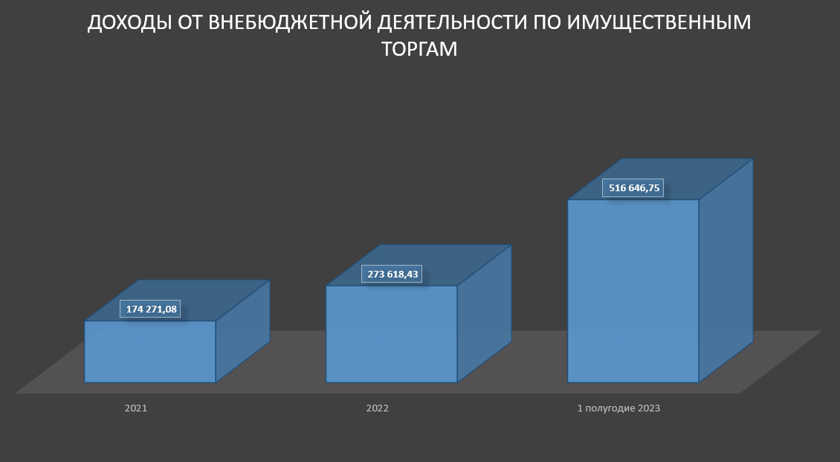
Динамика доходов от внебюджетной деятельности по имущественным торгам

Slide 22
Деятельность в сети интернет и в социальных сетях
Фонд имущества Калужской области на регулярной основе ведет информирование населения в социальных сетях Вконтакте и Телеграмм (созданы 22.07.2023), и на сайте Фонда в сети интернет.
Вконтакте – https://vk.com/club221630594
В телеграмме - https://t.me/fondimklg
Образовательная деятельность
Мониторинг цен на товары и услуги, включая товары первой необходимости -
Информация о проводимых государственных и муниципальных закупках и проводимых имущественных торгах
Графики заседаний комиссий по 44-ФЗ и 223-ФЗ.
Текущая деятельность Фонда
Информирование о изменениях в нормативной сфере

Slide 23
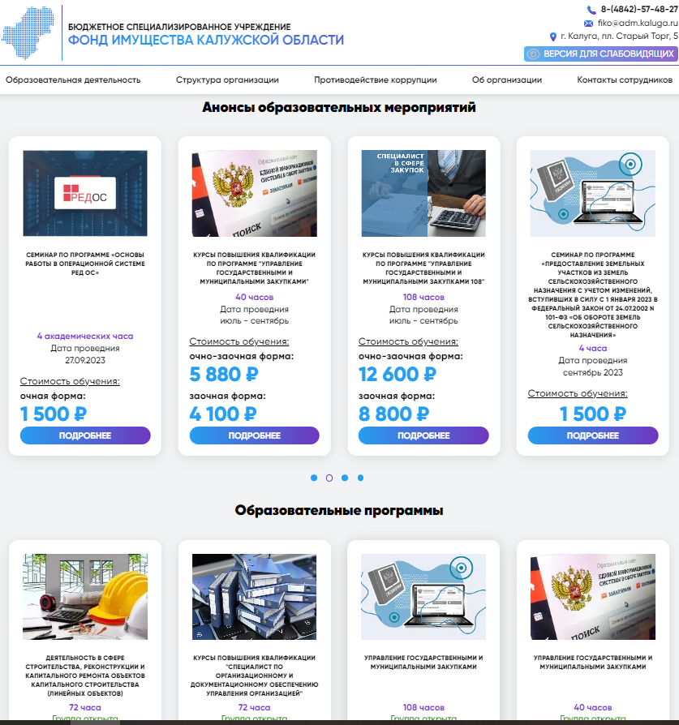
Сайт фонда имущества - https:\\fondim.kaluga.net
Основной сайт Фонда имущества создан в 2016 году и с тех пор проинформировал около 400 тыс уникальных посетителей . Средняя посещаемость сайта – 30-40 уникальных посетителей в сутки

Slide 24

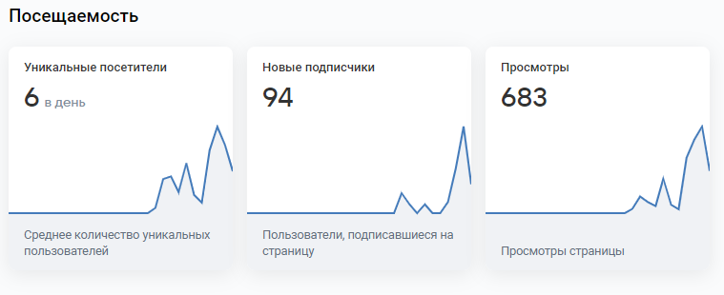
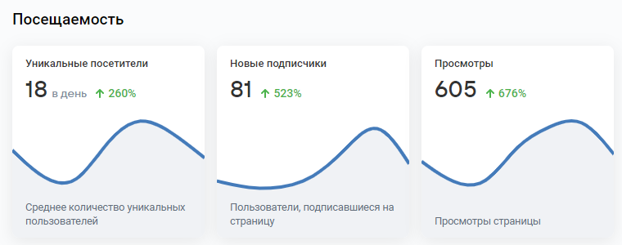
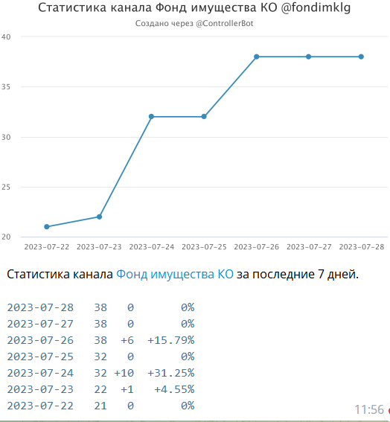
Статистика по социальным сетям Вконтакте и Телеграмм
С 20.07.2023 дополнительно созданы и открыты группы в социальных сетях Вконтакте и Телеграмм. Получен статус госорганизации. Средняя посещаемость выросла за это период до 80 посещений в сутки. Рост числа подписчиков за неделю - 700 человек .

Slide 25

Спасибо за внимание!
Фонд имущества калужской области

